Slide 1
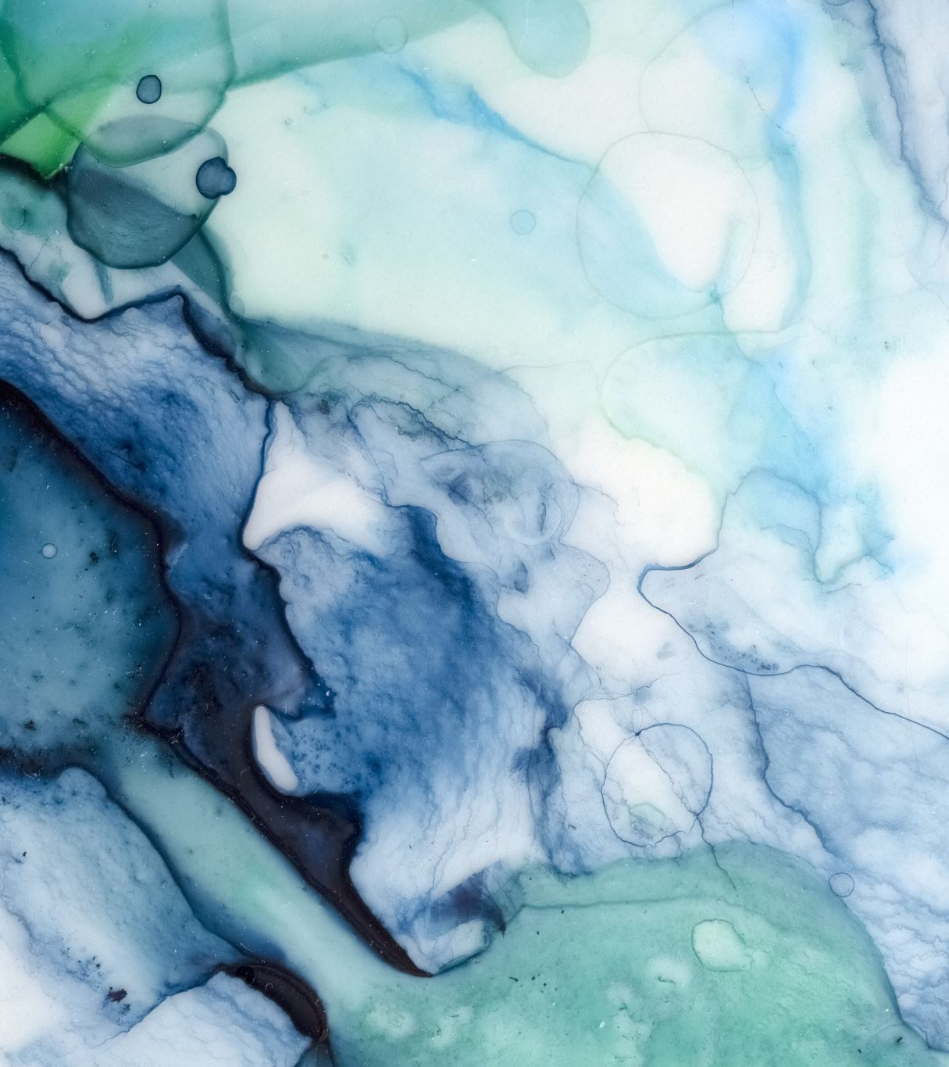
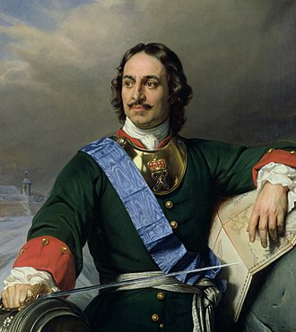
Petru cel Mare

Slide 2
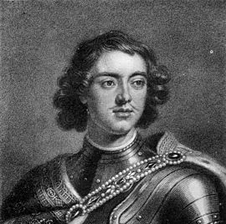
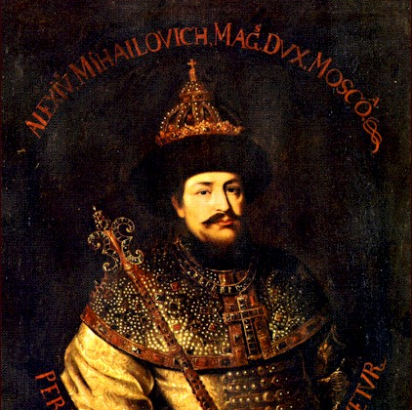
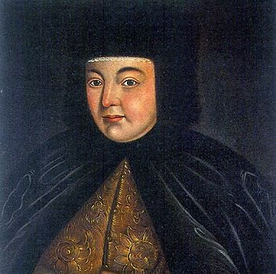
Petru cel Mare (Petru I) s-a născut la data de 30 mai 1672 și a fost fiul țarului Alexei Mihailovici și a celei de-a doua soții Natalia Kirilovna Narîșkina.

Slide 3
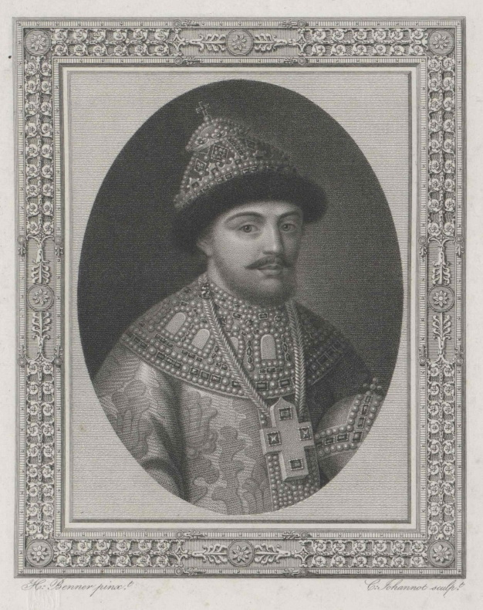
În 1676, tatăl său moare, lăsându-l urmaș la tron pe fiul său, Fiodor, care abia împlinise 15 ani. La 27 aprilie 1682, țarul Fiodor al III-lea moare fără să-și aleagă urmașul: Ivan, fratele său de 16 ani cu mintea tulbure sau Petru, fratele vitreg, iute ca argintul viu, aprig, isteț dar în vârstă de numai 10 ani. Mulțimea rostește numele lui Petru, care primește numele de Petru I. Însă țarevna Sofia, sora bună a lui Ivan și sora vitregă a lui Petru urzește planuri de răzbunare. Profită de faptul că trupele de streliți se răscoală și după multă violență, jafuri, omoruri obține ca din 29 mai să fie doi țari : Ivan și Petru, iar ea, țarevna Sofia este numită regentă, din cauza sănătății șubrede a lui Ivan.
Fiodor al III-lea

Slide 4
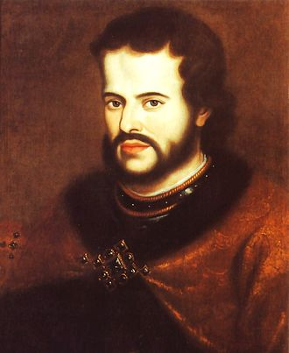
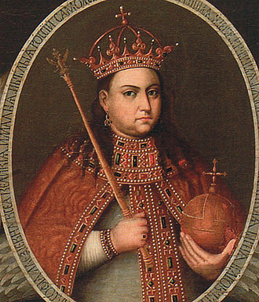
Boierii Dumei se supun. La 25 iunie 1682, în Catedrala Adormirii Maicii Domnului, are loc în prezența patriarhului, a opt mitropoliți, patru arhiepiscopi, doi episcopi și opt arhimandriți, ciudata încoronare a celor doi țari ai Rusiei, dintre care unul bolnav și fără minte, iar celălalt un copil îngrozit.
Ivan al V-lea
al Rusiei
Sofia Alexeevna
a Rusiei

Slide 5
Războiul cu turcii
La 20 ianuarie 1695, în toiul iernii, dă porunca de mobilizare la luptă împotriva Turciei cu intenția de a cuceri Marea Azov. În plin război, la 29 ianuarie 1696 primește vestea că fratele său vitreg, șubredul Ivan, a murit subit la Moscova. Realizează repede că Rusia are nevoie urgentă de o flotă. O creează și prima bătălie navală ia sfârșit în avantajul rușilor. După ce împrăștie navele turcești ancorate în dreptul Azovului, flota țarului blochează estuarul spre a împiedica aprovizionarea. Ofițerii și inginerii austrieci calculează cu atâta precizie unghiul de tragere al tunurilor încât turcii sunt în pericol. Pe 18 iulie 1696 cetatea Azovului se predă. Țarul trimite 50 de bărbați ruși de neam în străinătate, pe cheltuiala lor, să deprindă arta navigației. Își dorește ca Rusia să devină statul cel mai puternic din Europa. De altfel, se arată gata să plece el însuși, într-o "Mare Ambasadă", prin țările apusene, ca să afle cum au progresat științele și să capete sprijin militar ori diplomatic împotriva dușmanilor dintotdeauna ai Rusiei.

Slide 6
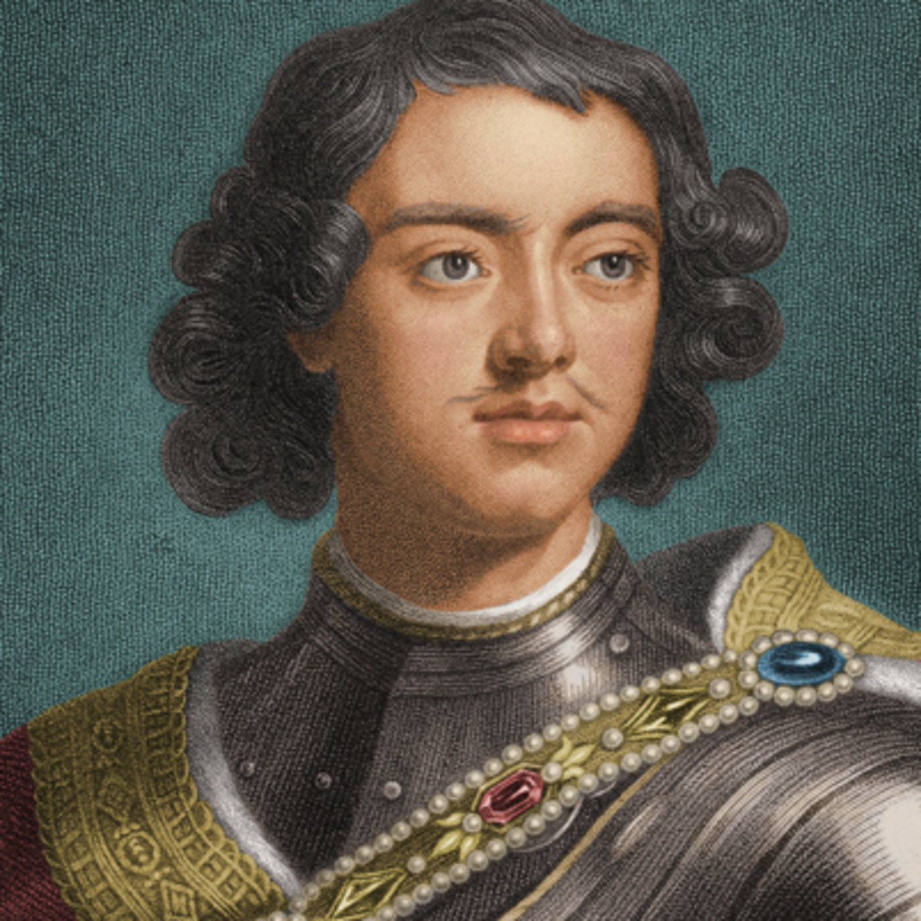
Marea Ambasadă
Petru știe că înaintea lui, un singur prinț rus a cutezat să treacă dincolo de granițele țării sale: marele duce al Kievului, Iziaslav, care s-a dus în 1075 la Mayence, ca oaspete al regelui Henric al IV-lea. Pentru un rus trecerea granițelor înseamnă trădare. Cu toate dojenile duioase ale boierimii și ale clerului, Petru nu se lasă. Marea Ambasadă va merge la Amsterdam, Berlin, Viena, Roma, Copenhaga, Veneția, Londra, numai în Franța nu, de vreme ce Ludovic al XIV-lea îi sprijină pe turci.
Marea Ambasadă, alcătuită din 250 de persoane, părăsește Moscova la 10 martie 1697 cu țarul Petru I călătorind incognito sub numele de Piotr Mihailov. Unul dintre scopurile principale ale Marii Ambasade este dobândirea unor cunoștințe avansate de tehnică și tehnologie. În Olanda, Petru s-a îndreptat spre Zaandam, un centru de construcții navale al cărui renume îl știa. La Amsterdam a căpătat și mai multe cunoștințe în domeniul construcțiilor navale și a vizitat numeroase ateliere și fabrici, câștigând experiență în fabricarea ceasurilor, gravura în cupru și participând la disecții anatomice.

Slide 7
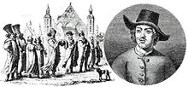
Dornic să afle tot, aleargă în dreapta și-n stânga, oprește de nenumărate ori trăsura pentru că vrea să măsoare un pod, să cerceteze o moară de vânt sau să stea de vorbă cu oamenii de la joagăr, cutreieră șantiere, îi întâmpină pe pescuitorii de balene care se întorc din Groenlanda, se apucă să cerceteze practica tipografică, urmează cursurile de anatomie ale profesorului Ruysch. Deși nu este prea priceput, ia parte la intervenții chirurgicale și-și cumpără o trusă de chirurg de care nu se va mai despărți.
Petru vrea să fie o enciclopedie vie și să le împărtășească și compatrioților săi ceea ce a învățat. Pentru ei și pentru el, a venit să culeagă tot ce se poate din știința occidentală. La Londra, intrigat de sistemul parlamentar englez, asistă, în mare taină, la o ședință a Camerei Lorzilor. Vizitează Observatorul Regale de la Greenwich și Arsenalul Woolwich. Regele Angliei William al III-lea îi dăruiește oaspetelui său un yaht, The Royal Transport.
Petru e nevoit să recunoască că roadele diplomatice ale călătoriei sale de 18 luni sunt
mai degrabă negative. Nu reușește să-l convingă pe Leopold I, Împărat Roman
să reia lupta împotriva Turciei.
Se întoarce în Rusia de urgență după ce primește un mesaj: s-au răsculat
din nou streliții. Petru s-a întors din Marea Ambasadă cu 260 de cufere pline
cu arme, instrumente științifice și matematice, unelte și un crocodil împăiat.
A recrutat un număr mare de experți tehnici și militari care aveau să
împărtășească rușilor cunoștințele lor.

Slide 8
Reforme
Întors acasă omoară streliții, taie bărbile boierilor săi, își trimite soția să se retragă într-o mânăstire, dă un ucaz prin care interzice tuturor bărbaților să-și lase barbă în afară de slujitorii Bisericii. Cei care vor dori să-și păstreze barba vor fi nevoiți să plătească un bir. După ce s-a războit cu bărbile, Petru începe bătălia cu veșmintele. Dacă Rusia vrea să meargă repede înainte, nu trebuie să rămână îmbrăcată în vechiturile de pe vremea lui Boris Godunov. Un ucaz dat la 4 ianuarie 1700 hotărăște ca "boierii, oamenii de la curte, funcționarii vor purta îmbrăcăminte ungurească, cu caftanul de deasupra până sub genunchi, iar cel dedesubt mai scurt". Cei care nu se supun ucazului plătesc amendă. Unii mormăie că veșmintele astea nu sunt bune pentru clima aspră a Rusiei.

Slide 9
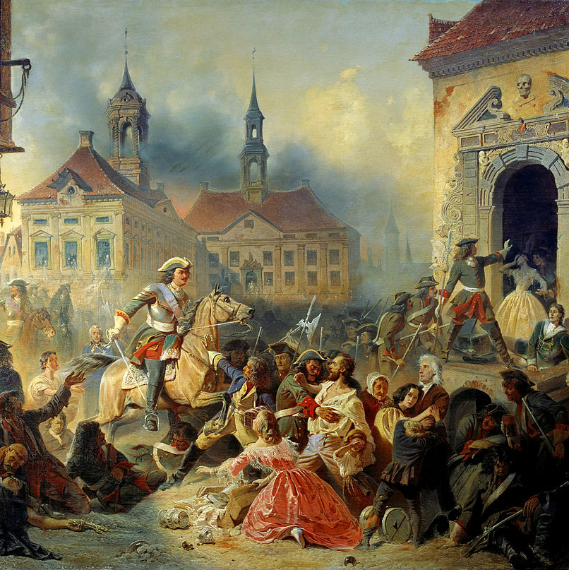
Marele Război de Nord
Danemarca, Polonia și Rusia formează o coaliție împotriva suedezilor (are loc Marele Război al Nordului). Carol al XII-lea al Suediei, de numai 18 ani, ajunge cu flota în dreptul capitalei Copenhaga, debarcă în forță și obligă orașul să capituleze. Lovită în plin, Danemarca se retrage din coaliție. La rândul său, regele August al II-lea al Poloniei, după ce cucerește Dunamunde, este învins la porțile Rigăi. Petru I ajunge la Narva, oraș suedez controlat în trecut de Rusia, la 23 septembrie 1700 și constată că asediul începe prost; rușii sunt înfrânți de suedezi.
Întors în Rusia, Petru se dezmeticește. La porunca sa, toată Rusia se pune pe treabă. Se întăresc orașele, se reface armata, se construiesc tunuri, corăbii și reface coaliția cu Polonia și cu Danemarca. În 1701, prima victorie a rușilor la Seremetiev asupra suedezilor este primită cu mare bucurie. În 1702, rușii obțin noi victorii în timp ce Carol al XII al Suediei îi învinge pe saxoni și polonezi și intră în Cracovia.
În 1708, Carol al XII este înfrânt iar din armata cea numeroasă și vitează nu mai rămân decât 24.000 de oameni, în zdrențe și vlăguiți. În iunie 1709, în Bătălia de la Poltava, Carol al XII-lea, rănit la piciorul stâng, asistă la atac purtat pe o targă, în timp ce Petru se află peste tot, aleargă, răcnește, împarte ordine, îmbărbătează pe unii si îi ocărăște pe alții. Cele 72 de tunuri rusești nimicesc liniile dușmanului. Carol fuge la Tighina aflată sub ocupație otomană.

Slide 10
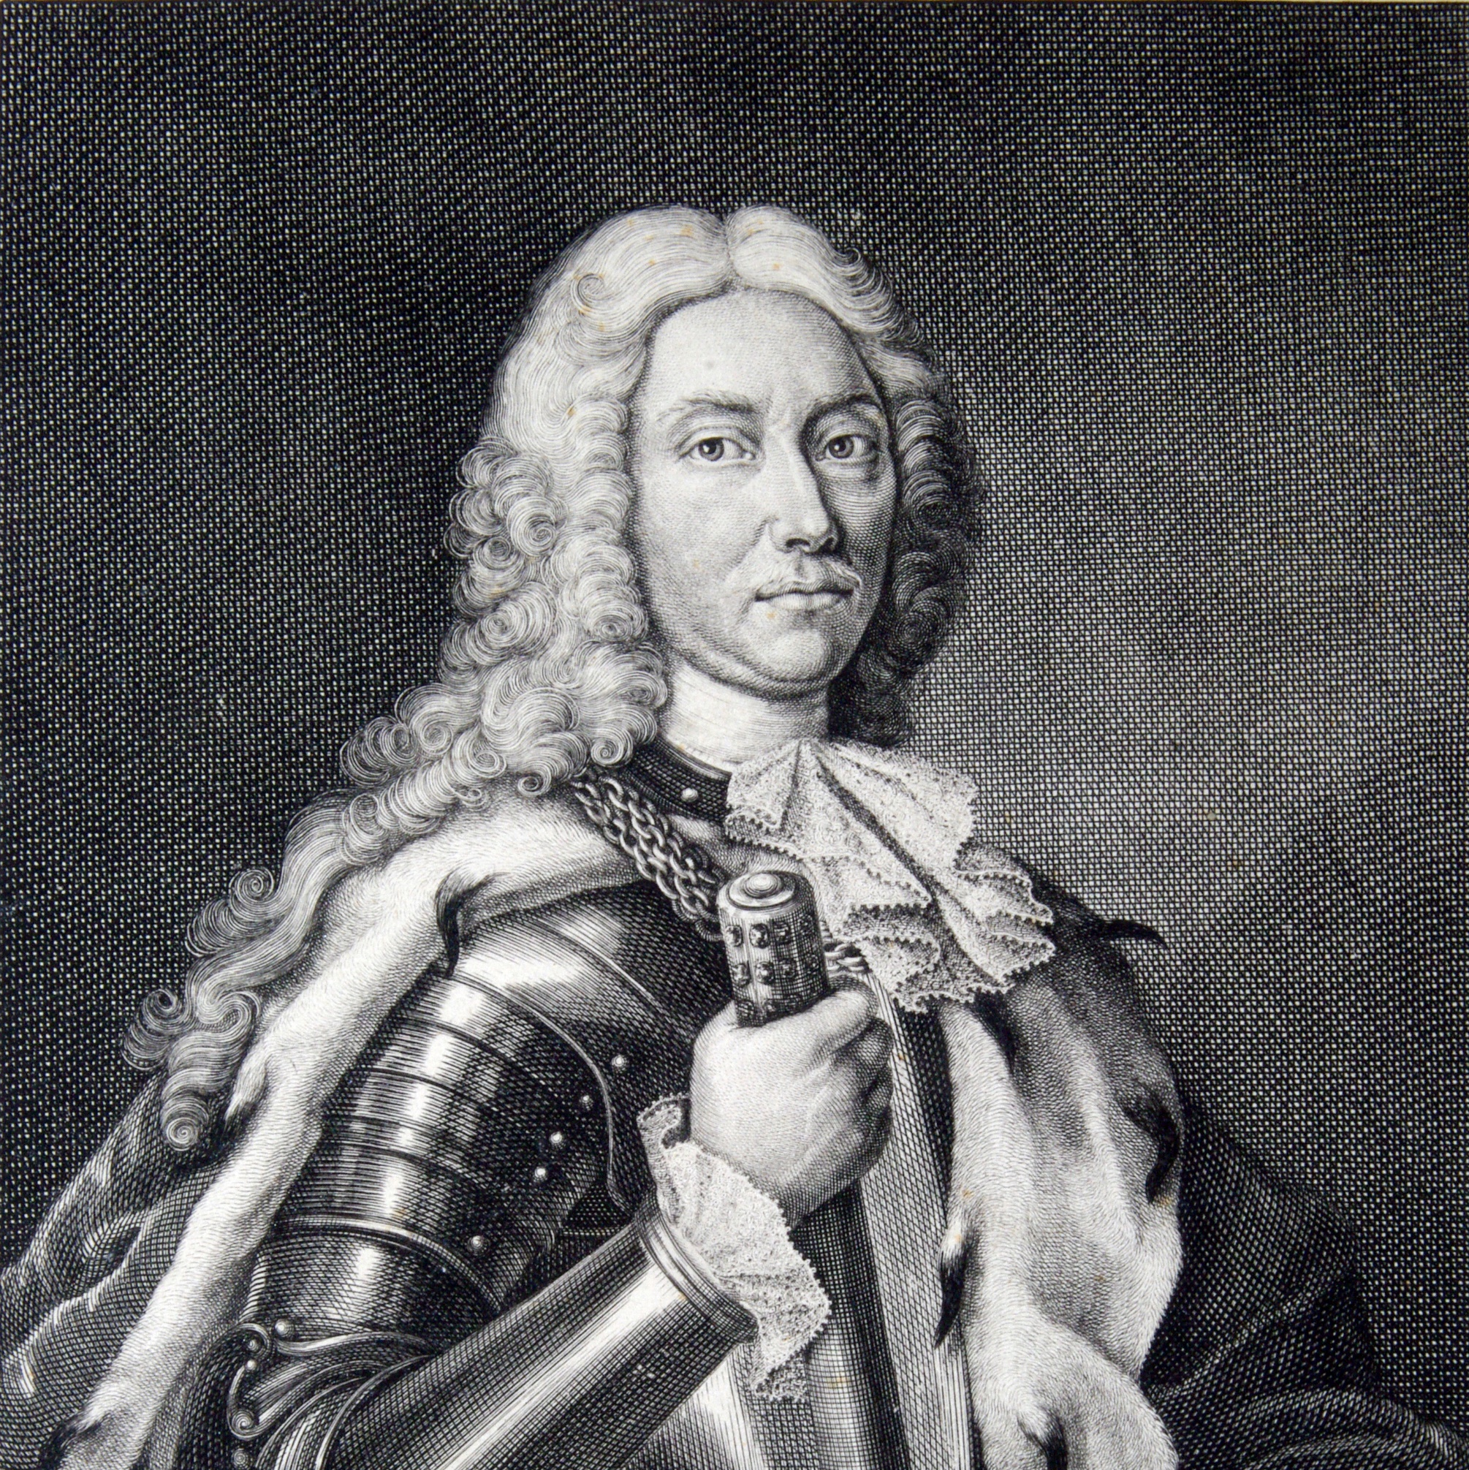
Războiul cu Imperiul Otoman și relația cu Dimitrie Cantemir
Spre sfârșitul anului 1710, Imperiul Otoman declară război Rusiei, în condiții nefavorabile pentru aceasta, în situația în care războiul cu suedezii, timp de peste 10 ani, nu era încă încheiat și slăbise forțele militare ale Rusiei. O mare parte din armata rusă rămânea imobilizată în regiunile baltice. În aceste condiții, țarul Petru și-a atras sprijinul domnitorului Moldovei Dimitrie Cantemir cu care a încheiat Tratatul de la Luțk, un act semnat de țar și de cancelarul său Golovkin. În preambulul Tratatului se arăta cine purta vina războiului și scopul urmărit de țar prin angajarea ostilităților cu turcii: eliberarea tuturor popoarelor creștine care gemeau sub jugul Imperiului Otoman.
Spre sfârșitul lunii iunie 1711, grosul oștirii rusești, în frunte cu țarul Petru I, a sosit la Prut , Dimitrie Cantemir fiind în tabăra generalului Boris Șeremetiev, țarul fiind întâmpinat de o delegație de boieri, în frunte cu mitropolitul Ghedeon. În aceeași zi, țarul Petru împreună cu curtenii săi, a venit la Iași și a fost invitat la curte, unde a avut loc un banchet. În ziua a treia, a vizitat mănăstirile Trei Ierarhi, Golia și Sf. Nicolae Domnesc. După pierderea bătăliei de la Stănilești, Dimitrie Cantemir s-a retras în Rusia.
Dimitrie Cantemir

Slide 11
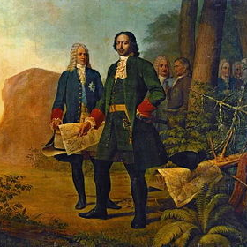
Sankt Petersburg
Ținutul unde construiește Sankt Petersburgul este sărac, izolat, departe de capitală și așezat drept în bătaia tunurilor suedeze; pământul e mlăștinos. Înălțând orașul Sankt Petersburg, sfidează natura și în același timp, trecutul Rusiei. Petru urăște vechea cetate a țarilor, Moscova, cu clima ei continentală, cu tradițiile ei de veacuri, cu superstițiile și intrigile de curte, cu spiritul oriental, înapoiat și răzvrătit totodată. Vecinătatea mării îl amețește. Aici se simte la el acasă. Noul oraș va oglindi dorința de înnoire a unui țar care se leapădă de moștenirea străbunilor.
Mai întâi este clădită o fortăreață din lemn pe malul drept al Nevei: viitoarea fortăreață Petru și Pavel . Răsar mai apoi o biserică și, nu departe, prima locuință a lui Petru: o căsuță din bârne de brad și cu acoperișul de șindrilă cu două încăperi, un pridvor. (Căsuța țarului a fost întărită cu un înveliș de piatră de către Ecaterina a II. S-a păstrat până în zilele noastre și se poate vizita). În februarie 1704, țarul îl cheamă pe arhitectul italian Domenigo Trezzini ca să conducă armata de lucrători. Necazul cel mai mare este piatra, care nu se găsește deloc în ținut.

Slide 12
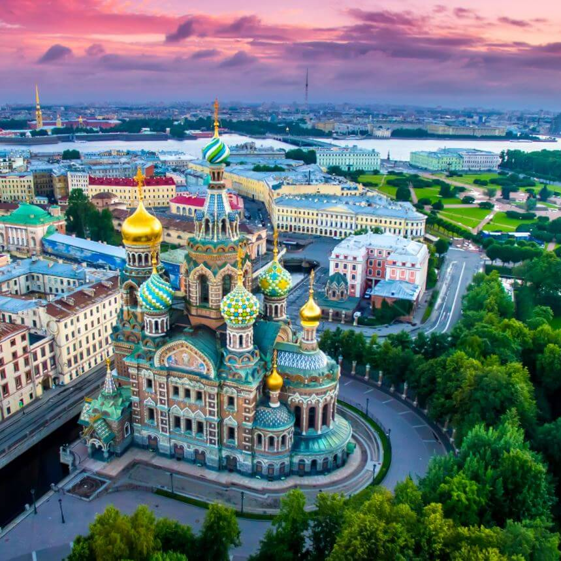
Trei sute cincizeci de familii de vază sunt silite să se mute la Petersburg. Din 1711 începe construcția Palatului de Iarnă, care nu se deosebește de casele din jur decât printr-o intrare cu două coloane, deasupra căreia se înalță o prova de corabie. Același gust pentru simplitate stă la temelia Palatului de Vară, așezat ceva mai departe, pe malul unui afluent al Nevei. În 1713, Petersburgul este proclamat capitală a Rusiei iar în 1721 va începe construcția castelului de la Țarskoe, numit mai târziu Țarskoe Selo. Petru amplasează aici cele Douăsprezece Colegii, centrul administrativ al noii sale capitale.
Țarul le-a ordonat tuturor proprietarilor de terenuri care aveau în subordine 30 sau mai multe familii de șerbi să-și construiască o reședință în noul oraș. Începând cu 1714 construcțiile din lemn sunt interzise în toată Rusia și sunt obligați să facă doar din zidărie casele și toate construcțiile (asta din cauza incendiilor dese care mistuiau orașele). Proiectul detaliat al orașului a fost realizat în 1716, când a sosit arhitectul francez Jean-Baptiste Leblond.
Orașul Sankt Petersburg astăzi

Slide 13
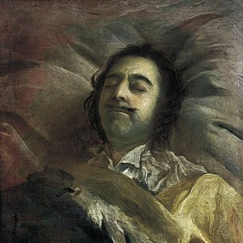
Sfârșitul
Petru suferea de dureri de coloană, abcese și o infecție a căilor urinare. În ianuarie 1725 a suferit o operație de extragere a pietrelor urinare. În noaptea de 20 spre 21 ianuarie 1725, Petru se plânge de dureri cumplite, pricinuite de retenția de urină. Medicii nu au nici o îndoială că gangrena a cuprins colul vezicii urinare. A sosit clipa să numească urmașul la tron. Totuși, țarul tace.
La 28 ianuarie, la ora șase dimineața, la 53 de ani și după 43 de ani de domnie, Petru cel Mare își dă sufletul. Clanul puternic din jurul Ecaterinei citește o proclamație prin care Ecaterina I e numită împărăteasă legitimă a toate Rusiilor. La 4 martie, după 5 săptămâni de la moartea țarului, timp în care trupul nu fusese acoperit de giulgiu și capacul nu fusese pus pe sicriu, Natașa, mezina, moare de vărsat. Împărăteasa hotărăște ca tatăl și fiica să fie îngropați în aceeași zi. În străinătate, vestea morții lui Petru este primită cu ușurare.
Poarcă Daria-Maria, Clasa a VI-a B

